Slide 1
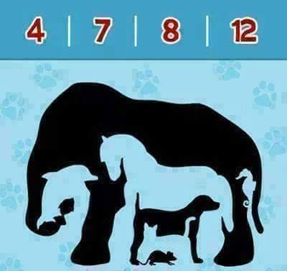
Quan sát hình sau và trả lời em nhìn thấy bao nhiêu con vật?

Slide 2
Nội dung bài học:
1. Tìm hiểu cấu tạo, chức năng của hệ thần kinh
2. Tìm hiểu một số bệnh về hệ thần kinh và chất gây nghiện đối với hệ thần kinh
3. Tìm hiểu các giác quan trong cơ thể người

Slide 3
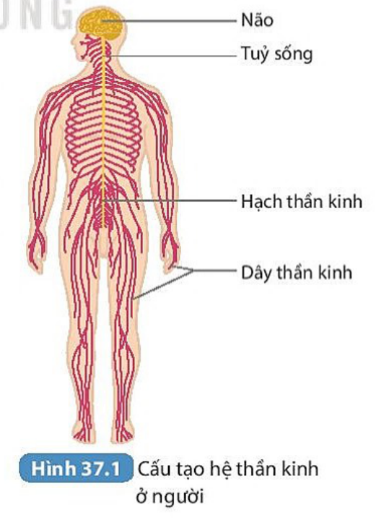
Đọc thông tin trong SGK, kết hợp quan sát hình 37.1 , trình bày cấu tạo và chức năng của hệ thần kinh
Cấu tạo | Chức năng
- Não nằm trong hộp sọ - Tủy sống nằm trong cột sống - Dây thần kinh phân bố khắp cơ thể - Hạch thần kinh nằm rải rác và nối với các dây thần kinh. | Điều khiển, điều hòa, phối hợp hoạt động các cơ quan trong cơ thể.

Slide 4
Kết luận:
Hệ thần kinh ở người:
* Cấu tạo: hình ống, gồm 2 phần:
-> bộ phận trung ương (não, tủy sống)
-> bộ phận ngoại biên (dây TK, hạch TK)
* Chức năng: điều khiển, điều hòa, phối hợp hoạt động các cơ quan trong cơ thể.

Slide 5
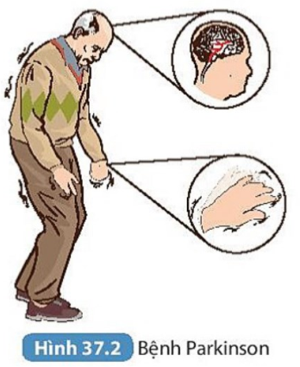
Quan sát hình 37.2, đọc thông tin SGK trao đổi cặp đôi hoàn thành phiếu học tập số 1

Slide 6
a. Một số bệnh về hệ thần kinh
Tên bệnh | Nguyên nhân | Triệu chứng |  | Biện pháp phòng chống
b. Các chất gây nghiện đối với hệ thần kinh
Câu hỏi |  | Trả lời | Trả lời
1. Nghiện ma túy gây ra những tệ nạn gì cho xã hội?
2. Từ những hiểu biết về chất gây nghiện, em sẽ tuyên truyền gì đến người thân và mọi người xung quanh?
PHIẾU HỌC TẬP SỐ 1

Slide 7
a. Một số bệnh về hệ thần kinh
Tên bệnh | Nguyên nhân | Triệu chứng | Biện pháp phòng chống
1. Bệnh Parkinson | Thoái hóa tế bào thần kinh (do cao tuổi, nhiễm khuẩn, nhiễm độc ...) | - Suy giảm chức năng vận đông, run tay. - Mất thăng bằng, di chuyển khó khăn. | Bổ sung vitamin D, tắm nắng. - Luyện tập thể dục thể thao. - Tránh xa môi trường có chất độc hại.

Slide 8
a. Một số bệnh về hệ thần kinh
Tên bệnh | Nguyên nhân | Triệu chứng | Biện pháp phòng chống
2. Bệnh động kinh | Rối loạn hệ thống thần kinh trung ương (do di truyền, chấn thương, bệnh về não…) | - Co giật - Có hành vi bất thường - Mất ý thức | - Tinh thần vui vẻ. - Ngủ đủ giấc. - Chế độ ăn uống hợp lí. - Luyện tập thể thao.

Slide 9
a. Một số bệnh về hệ thần kinh
Tên bệnh | Nguyên nhân | Triệu chứng | Biện pháp phòng chống
3.Bệnh Alzheimer | Rối loạn thần kinh (thường gặp người lớn tuổi) | - Mất trí nhớ, lẩm cẩm. - Giảm khả năng ngôn ngữ, hoạt động kém | - Tinh thần thoải mái, đọc sách báo. - Chế độ ăn uống hợp lí. - Tăng cường vận động.

Slide 10
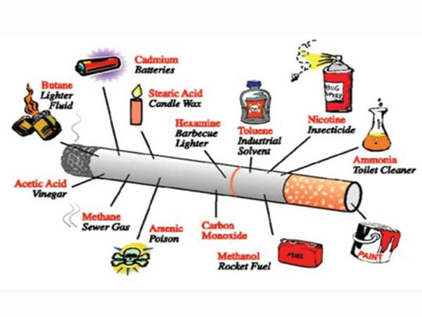
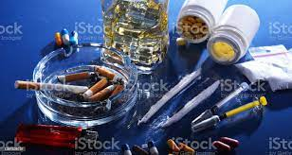
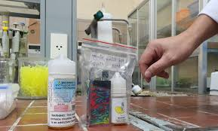
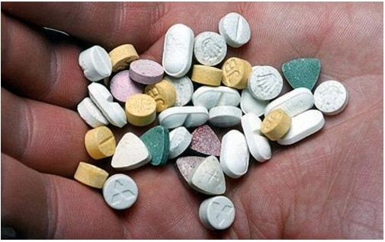
Các chất có trong thuốc lá
Các chất gây nghiện
Ma tuý trong thuốc lá điện tử
Ma tuý dạng viên giống viên thuốc

Slide 11
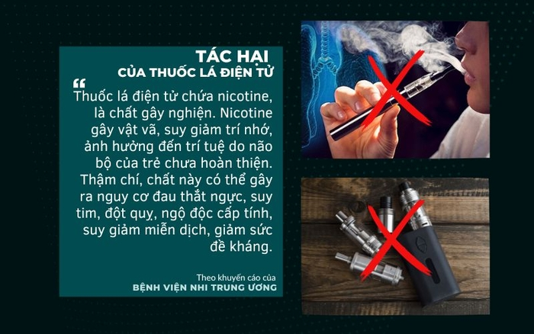

Slide 12
b. Các chất gây nghiện đối với hệ thần kinh
Câu hỏi | Trả lời
1. Nghiện ma túy gây ra những tệ nạn gì cho xã hội? | Nghiện ma túy sẽ gây hại sức khỏe tinh thần người nghiện, hệ lụy kéo theo là sự xuống cấp đạo đức xã hội, tạo ra các tội phạm ma túy, hủy hoại giống nòi và ảnh hưởng đến trật tự an toàn xã hội

Slide 13
b. Các chất gây nghiện đối với hệ thần kinh
Câu hỏi | Trả lời
2. Từ những hiểu biết về chất gây nghiện, em sẽ tuyên truyền điều gì đến người thân và mọi người xung quanh? | - Cương quyết tránh xa, không chơi với đám bạn xấu có liên quan đến ma túy. - Khi phát hiện người có liên quan đến ma túy cần báo ngay cho cha mẹ, thầy cô giáo để có biện pháp kịp thời ngăn chặn. - Quan tâm, động viên, chia sẻ, giúp đỡ những người cai nghiện tái hòa nhập cộng đồng. Không kì thị, xa lánh người cai nghiện.

Slide 14

Quan sát hình 37.3, 37.4, 37.5 đọc thông tin SGK trang 153 đến 156 thảo luận nhóm theo nhóm số 1-6 hoàn thành phiếu học tập số 2, 3, 4
Phân công nhiệm vụ:
Nhóm 1,4: Tìm hiểu cấu tạo chức năng của cơ quan thị giác và quá trình thu nhận ánh sáng.
Nhóm 2,5: Tìm hiểu cấu tạo chức năng của cơ quan thính giác và quá trình thu nhận âm thanh.
Nhóm 3,6 : Tìm hiểu các bệnh, tật về thị giác và thính giác.

Slide 15
Đại diện nhóm được phân công dán nội dung của nhóm mình
HS di chuyển theo từng nhóm quan sát và đánh giá sản phẩm.

Slide 16
Phiếu học tập số 2
Câu hỏi | Trả lời
1. Cấu tạo cơ quan thị giác | - Cấu tạo: mắt (cầu mắt nằm trong hốc mắt) , dây thần kinh thị giác, vùng thị giác ở vỏ não. - Bên ngoài mắt có lông mi, mí mắt
2. Chức năng cơ quan thị giác | Quan sát, thu nhận hình ảnh, màu sắc của sự vật và hiện tượng, giúp não nhận biết và xử lí thông tin.
3. Quá trình thu nhận ánh sáng | Ánh sáng phản chiếu từ vật -> khúc xạ qua giác mạc và thể thủy tinh -> màng lưới -> TB thụ cảm thị giác -> dây thần kinh thị giác -> vùng PT thị giác ở vỏ não => cảm nhận về hình ảnh của vật.

Slide 17
Phiếu học tập số 3
Câu hỏi | Trả lời
1. Cấu tạo cơ quan thính giác | - Cấu tạo: +Tai: Tai ngoài (vành tai, ống tai) Tai giữa (màng nhĩ, chuỗi xương tai): thông với khoang miệng Tai trong: ốc tai (cơ quan thụ cảm âm thanh +Dây thần kinh + Vùng thính giác ở vỏ não
2. Chức năng cơ quan thính giác | Thu nhận âm thanh từ môi trường, giúp não nhận biết và xử lí thông tin để ta biết âm thanh.

Slide 18
Câu hỏi | Trả lời
3. Quá trình thu nhận âm thanh | Âm thanh -> vành tai ->ống tai -> rung màng nhĩ -> chuỗi xương tai -> rung màng và dịch trong ốc tai -> cơ quan thụ cảm thính giác -> dây thần kinh thính giác -> vùng phân tích ở não -> cảm nhận âm thanh

Slide 19
 | Bệnh | Tật
Thị giác | Bệnh phổ biến: đau mắt hột - Nguyên nhân: do virus, vi khuẩn - Triệu chứng: đỏ mắt, ngứa, nhiều ghèn - Phòng bệnh: vệ sinh mắt sạch sẽ, không dụi mắt, bổ sung vitamin A tốt cho mắt | - Cận thị: + nguyên nhân: do cầu mắt dài (bẩm sinh) hoặc nhìn gần, đọc sách trong ánh sáng yếu -> thể thủy tinh phồng -> mất đàn hồi -> mắt chỉ nhìn được vật ở gần + khắc phục: đeo kính cận (kính phân kì) - Viễn thị: + nguyên nhân: do cầu mắt ngắn (bẩm sinh), thể thủy tinh bị lão hóa -> xẹp xuống -> mắt chỉ nhìn được vật ở xa. + khắc phục: đeo kính lão (kính hội tụ)

Slide 20
 | Bệnh | Tật
Thính giác | - Viêm tai giữa: + nguyên nhân: do vi khuẩn gây ra khi nước bẩn lọt vào, ráy tai, thiếu mãu não, các bệnh mũi họng biến chứng + Triệu chứng: đau tai, nhức đầu, chảy dịch tai, đau họng, sốt nhẹ - Ù tai: do làm việc nhiều trong môi trường có tiếng ồn lớn, dị vật trong tai làm người bệnh không nghe rõ âm thanh.

Slide 21
TRÒ CHƠI: “AI NHANH HƠN”
Chia 4 nhóm “xuân, hạ, thu, đông”.
Cách chơi:
GV nêu câu hỏi, 4 đại diện của 4 nhóm viết câu trả lời lên bảng, các nhóm chấm điểm nhau.
Nhóm nào trả lời được nhiều câu đúng hơn thì nhóm đó giành chiến thắng.

Slide 22
Câu 1: Bệnh nào sau đây thường gặp ở người cao tuổi làm giảm khả năng ngôn ngữ và dễ mất trí nhớ ?
A. Bệnh Alzheimer. B. Bệnh động kinh.
C. Bệnh Parkinson. D. Bệnh tâm thần.

Slide 23
Câu 2: Tại sao không nên làm việc quá sức và thức quá khuya?
A. Vì sẽ ảnh hưởng đến khả năng phục hồi hoạt động của hệ thần kinh và hoạt động của các hệ cơ quan khác.
B. Vì sẽ ảnh hưởng đến người khác.
C. Vì ảnh hưởng đến khả năng hoạt động của cơ thể.
D. Vì thức khuya sẽ dẫn đến béo phì.

Slide 24
Câu 3: Tai được chia ra làm 3 phần, đó là những phần nào?
A. Vành tai, tai giữa, tai trong. B. Tai ngoài, tai giữa, tai trong.
C. Vành tai, ống tai, màng nhĩ. D. Tai ngoài, màng nhĩ, tai trong.

Slide 25
Câu 4: Tai ngoài được giới hạn với tai giữa bởi bộ phận nào?
A. Ống bán khuyên. B. Màng nhĩ.
C. Chuỗi tai xương. D. Vòi nhĩ.

Slide 26
Câu 5: Tại sao phải tránh tiếp xúc với nơi có tiếng ồn mạnh hoặc tiếng động mạnh thường xuyên?
A. Vì làm thủng màng nhĩ dẫn đến nghe không rõ.
B. Vì dễ dẫn đến viêm tai dẫn đến nghe không rõ.
C. Vì làm giảm tính đàn hổi của màng nhĩ dẫn đến nghe không rõ.
D. Vì làm thủng màng nhĩ dẫn đến bị điếc.

Slide 27
Câu 6: Tại sao không nên đọc sách khi đi tàu xe bị xóc nhiều hoặc nơi ánh sáng yếu ?
A. Vì mắt phải điều tiết nhiều -> thủy tinh thể luôn phải phồng lên -> làm mất khả năng co giãn -> cận thị.
B. Vì mắt phải điều tiết nhiều -> thủy tinh thể luôn phải phồng lên -> làm mất khả năng co giãn -> viễn thị.
C. Vì mắt phải điều tiết nhiều -> thủy tinh thể xẹp lại-> làm mất khả năng co giãn -> cận thị.
D. Vì mắt phải điều tiết nhiều -> thủy tinh thể xẹp lại-> làm mất khả năng co giãn -> viễn thị.

Slide 28
Câu 7: Nguyên nhân dẫn đến tật loạn thị là do:
A. thể thủy tinh bị đục. B. giác mạc bị biến dạng.
C. cầu mắt dài. D. cầu mắt ngắn.

Slide 29
Câu 8: Giải thích vai trò của vòi tai trong cân bằng áp suất không khí giữa tai và khoang miệng.
Khi áp suất không khí từ tai ngoài tác động đến màng nhĩ sẽ làm màng này cong về phía tai giữa, tuy nhiên do áp suất không khí cũng tác động tương tự vào khoang miệng, nhờ vòi tai đã làm cho áp suất không khí tác động lên phía đối diện của màng nhĩ. Nhờ đó áp suất hai bên màng nhĩ được cân bằng.

Slide 30
Câu 9: Hãy kể tên một chất gây hại cho hệ thần kinh mà em biết, nêu tác hại của chúng.
- Những chất là: chấy gây nghiện, chất ma túy, chất làm suy giảm chức năng của hệ thần kinh….
- Tác hại: gây nghiện và ảo giác với hệ thần kinh, giảm sút sức khỏe, không làm chủ được hành vi…

Slide 31

Chia lớp thành 4 nhóm
*Nhiệm vụ: về nhà thiết kế Poster tuyên truyền cách chăm sóc bảo vệ đôi mắt.
- Hoàn thành tại nhà và gửi qua zalo cá nhân của GV trước 1 ngày tiết học sau.
- Tiết học sau tiến hành báo cáo trước lớp.

Slide 32
NỘI QUY TRÌNH BÀY POSTER
Vận dụng
Nhóm trình bày có 3 phút trình bày về Poster tuyên truyền của nhóm mình.
(1) Lý do bảo vệ đôi mắt
(2) các biện pháp chăm sóc bảo vệ đôi mắt đưa ra hợp lý hay chưa;
(3) poster.
Nhóm tranh luận được phép đặt 3 câu hỏi liên quan đến 3 nội dung trên trong 1 phút.
Nhóm phản biện trả lời 3 câu hỏi trên trong 3 phút.
Các đại diện thuyết trình, đặt câu hỏi, trả lời các câu hỏi không được trùng nhau.
các nhóm quan sát sẽ chấm điểm nhóm trình bày và phản biện.

Slide 33

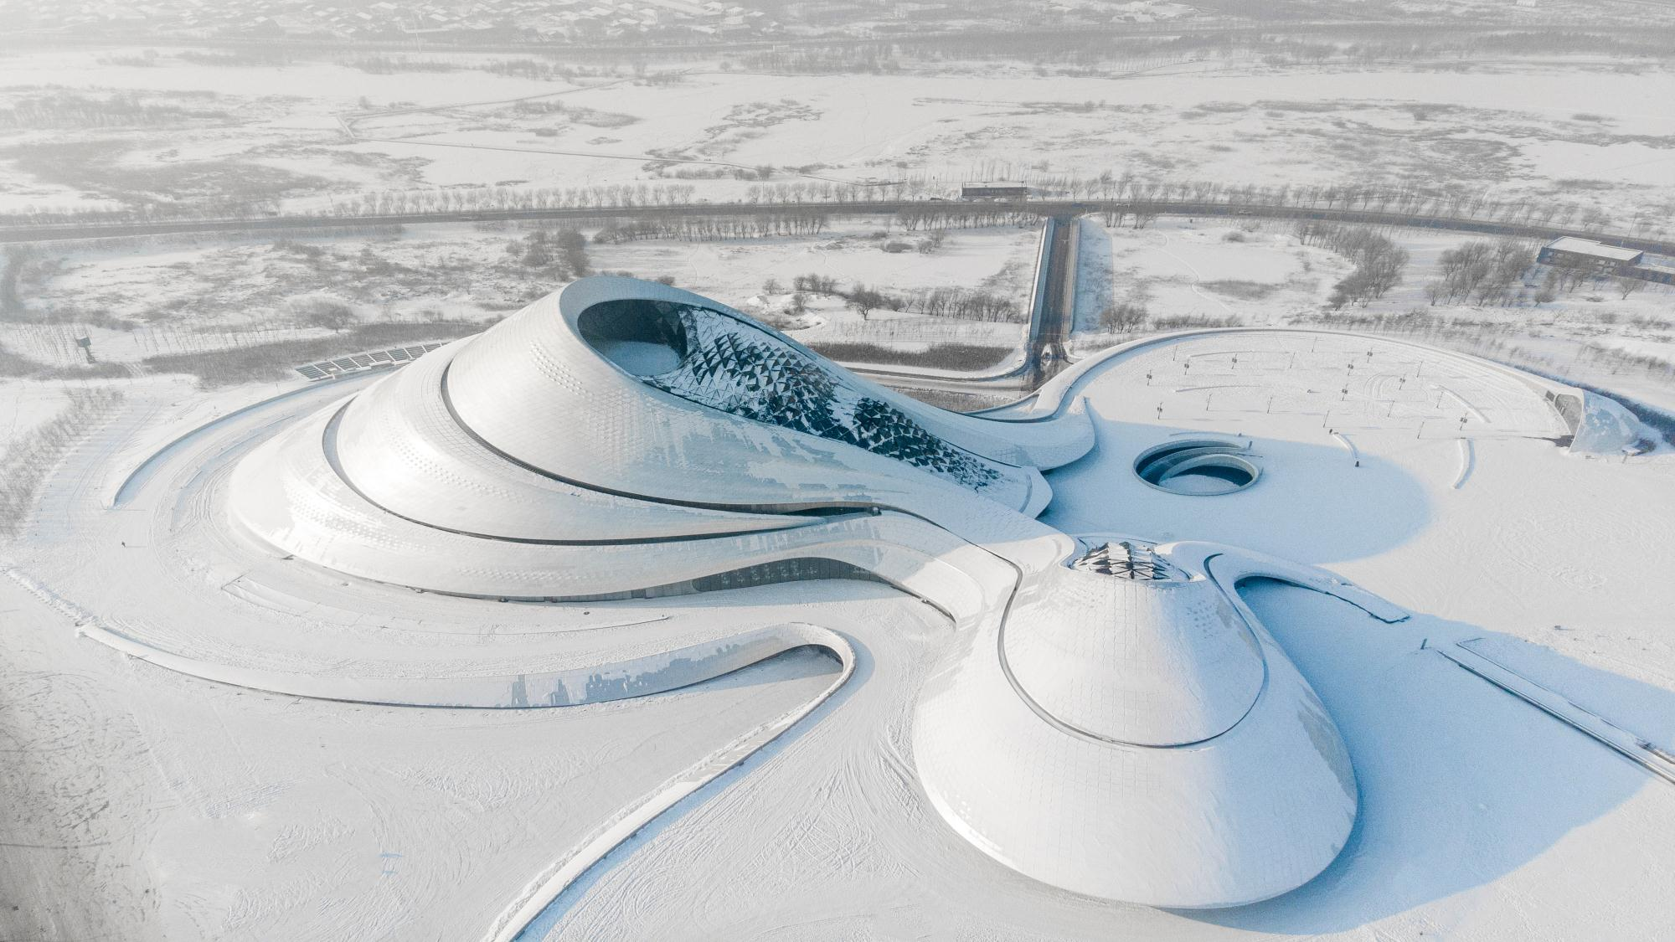

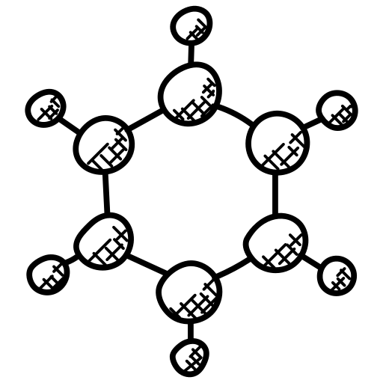

THANK YOU !!!

